Slide 1

WAY TO ENTERPRISE
Microservices

Slide 2
Agenda
What are microservices?
What makes a good service?
The Bounded Context
The twelve factors app
Copyright © VTI Academy All Rights Reserved

Slide 3
What Are Microservices?
Nhỏ và chỉ làm tốt 1 việc duy nhất:
Nhỏ:
  Có thể định nghĩa theo khả năng viết lại code: Ví dụ 1 service được gọi là microservice nếu service có thể viết lại bởi 1 dev trong vòng 2 tuần hoặc 1 tháng
  Hoặc theo khả năng có thể chia nhỏ thêm nữa không
  Hoặc theo khả năng maintain của team nhỏ: Một microservice nên có thể được maintain bởi 1 team nhỏ (2-3 người)
Làm tốt 1 việc duy nhất
  Tránh việc thêm quá nhiều tính năng => làm tăng codebase => Khó maintain và vận hành.

Slide 4
What Are Microservices?
Tự chủ:
Có thể triển khai độc lập, triển khai trên các máy chủ khác nhau, tránh đóng gói nhiều service trong cùng 1 machine (HĐH, container, …)
Tất cả các kết nối giữa các microservice phải được thực hiện thông qua network
Có thể thay đổi độc lập lẫn nhau, 1 microservice thay đổi không yêu cầu các microservice thay đổi theo
=> Cần chú trọng trong việc thiết kế:
Mỗi service sẽ expose các dịch vụ gì, logic/thông tin gì sẽ được xử lý nội bộ trong 1 microservice mà các service khác không cần biết

Slide 5
What Makes a good serivce?
Loose Coupling (liên quan yếu):
Thay đổi ở 1 service sẽ không yêu cầu thay đổi ở các service khác, đảm bảo tính độc lập khi triển khai và phát triển
Mỗi dịch vụ chỉ nên biết những thông tin cần thiết tối thiểu về các dịch vụ mà nó tương tác để giảm mức độ phụ thuộc.
Hạn chế giao tiếp giữa các dịch vụ: Giảm số lượng và loại hình các cuộc gọi giữa các dịch vụ để tránh các vấn đề về hiệu suất và ngăn ngừa ghép nối chặt chẽ.
Cần tránh: tight coupling (liên quan chặt chẽ): Thay đổi ở 1 dịch vụ kéo theo những thành phần gọi API đến dịch vụ đó cũng thay đổi

Slide 6
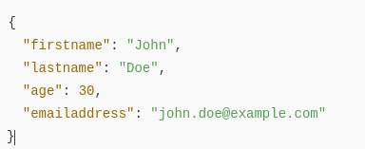
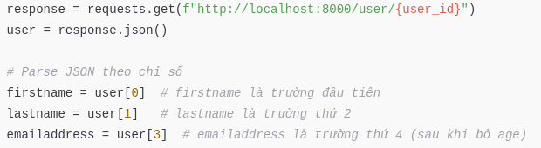
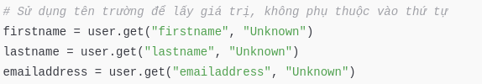
What Makes a good serivce?
Ví dụ Tight Coupling (liên quan chặt chẽ):
Ví dụ 1 service quản lý người dùng trả về thông tin truy vấn của người dùng
Ở 1 service quản lý phòng ban khi truy vấn và trích xuất thông tin từ service người dùng
Sau đó developer nhận ra “age” không cần thiết và bỏ ra khỏi output của user service => service department sẽ bị lỗi vì emailaddress không còn là user[3] nữa => Lỗi
=> Sửa user service sẽ kéo theo sửa department service

Slide 7
What Makes a good serivce?
High Cohesion (kết hợp chặt chẽ):
Gom các hàng vi có liên quan lại với nhau thành 1 service, và các hành vi không liên quan ở service khác.
=> Nếu muốn thay đổi hành vi nào đó => chỉ cần thay đổi ở 1 nơi duy nhất

Slide 8
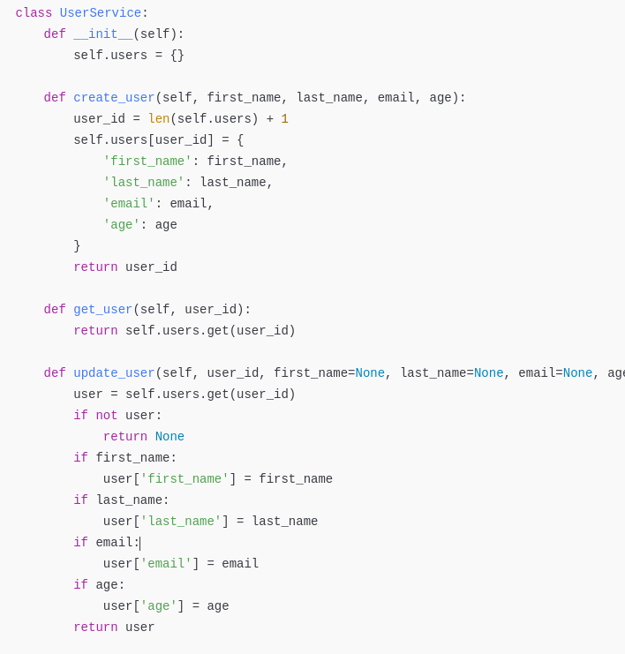
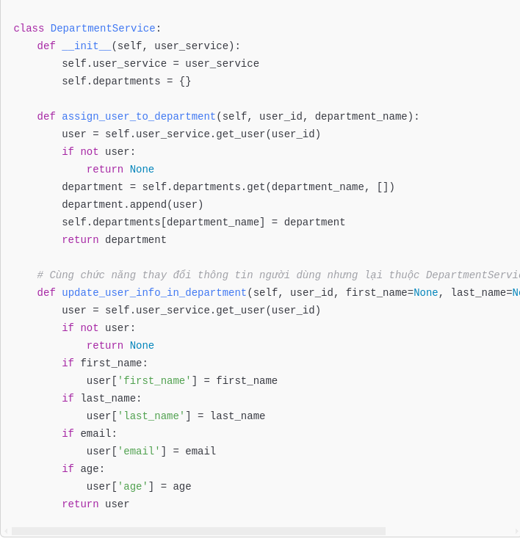
What Makes a good serivce?
Ví dụ Low Cohesion (kết hợp yếu):
Cả UserService & DepartmentService đều xử lý thông tin người dùng, nếu muốn bỏ trường age của người dùng => phải update cả 2 services

Slide 9
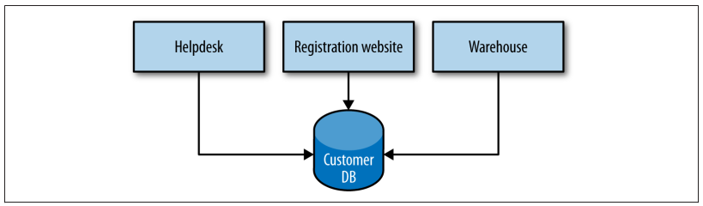
What Makes a bad serivce?
Shared database = Tight Coupling + Low Cohesion :
Người dùng tạo tài khoản qua “Registration service".
Chăm sóc khách hàng edit người dùng thông qua “Helpdesk service"
Bộ phận quản lý kho cũng cập nhật người dùng thông qua “Warehouse service"
Nếu service đăng ký người dùng thêm 1 trường, ví dụ: age => tất cả các service khác phải thay đổi theo

Slide 10
The Bounded Context
Domain
Domain (Miền nghiệp vụ): là các không gian mà phần mềm hoạt động và giải quyết vấn đề. Ví dụ đối với 1 công ty thương mại điện tử, có thể có các domain như sau:
  Quản lý nhân viên, phòng ban
  Quản lý đơn hàng
  Quản lý kho hàng
  Quản lý khách hàng
  ….

Slide 11
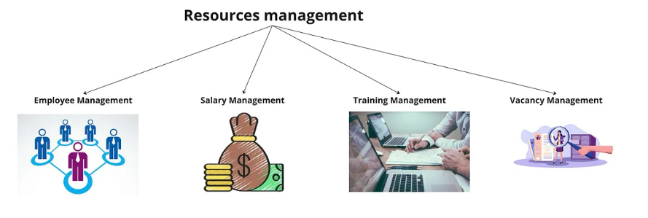
The Bounded Context
Bounded Context
Trong 1 domain có nhiều Bounded Context, trong mỗi Bounded Context là:
  Gồm những thành phần mà không cần kết nối bên ngoài
  Và những thành phần cần kết nối ra ngoài với các Bounded Context khác
Bounded Context: là 1 nhiệm vụ cụ thể được thực hiện với ranh giới rõ ràng

Slide 12
The Bounded Context
Ví dụ Bounded Context
Employee Management Context: cover tất cả những vấn đề liên quan đến quản lý nhân viên như thông tin cá nhân, skill, kinh nghiệm làm việc nhưng không cover đến quản lý giờ làm việc, lương, đào tạo …
Salary Accounting Context: Cover tất cả những vấn đề liên quan đến lương như tính giờ làm việc, lưu thông tin lương hàng tháng, … nhưng không cover các vấn đề như thông tin cá nhân, thông tin tuyển dụng, …
…

Slide 13
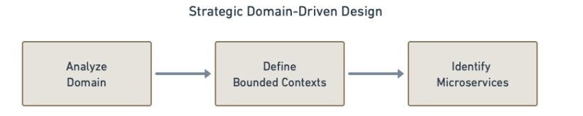
The Bounded Context
Cách định nghĩa microservice:
Analyze Domain: hiểu rõ miền nghiệp vụ mà hệ thống sẽ giải quyết
Xác định Bounded Context: Xác định ranh giới rõ ràng bên trong miền nghiệp vụ, định nghĩa thông tin và cách tương tác với nhau giữa các bounded contexts
Định nghĩa Microservice: Phân chia cá bounded context thành các microservice (thông thường 1 bounded context ~ 1 microservice). Xác định ranh giới cho microservice:
  Database riêng
  Logic nghiệp vụ riêng
  Giao tiếp qua API/event

Slide 14
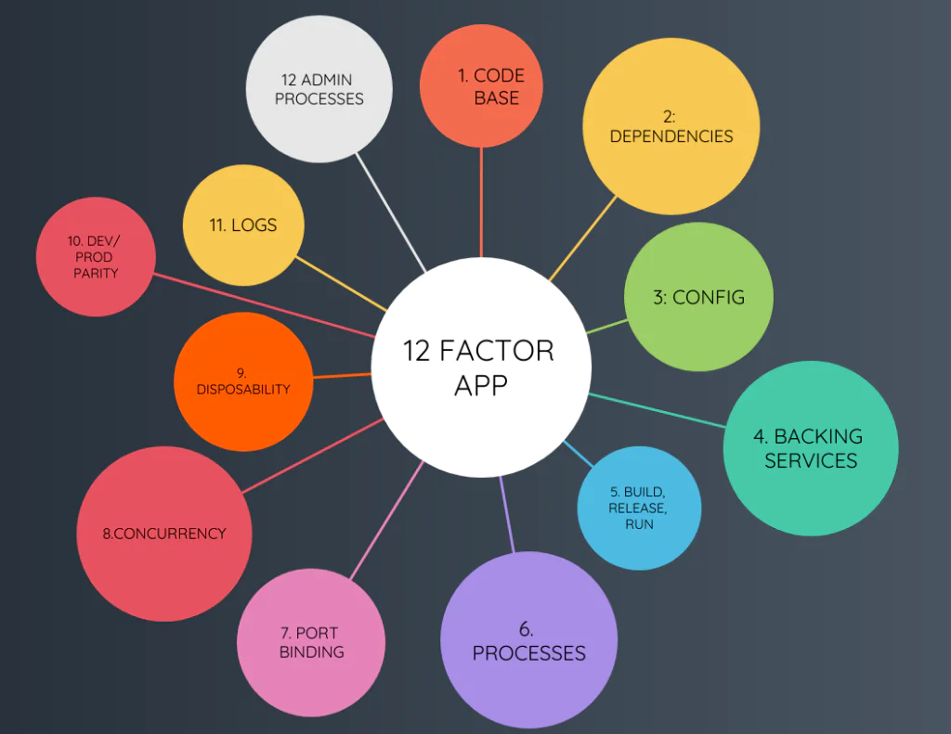
12 factor app
12 factor app:
Là tập hợp các nguyên tắc và phương pháp phát triển phần mềm giúp ứng dụng tương thích với các yêu cầu về cloud-native và microservices.
Mục tiêu:
Dễ triển khai ứng dụng trên mội trường khác nhau
Dễ mở rộng
Dễ bảo trì

Slide 15
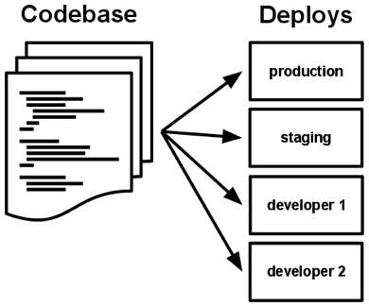
12 factor app
1. Codebase
1 codebase, 1 app - nhiều môi trường
  1 microservice nên có 1 code base được track trên các hệ thống quản lý version (git, svn, …)
  Mỗi 1 microservice tương ứng 1 repository
  Tất cả môi trường (dev, stag, prod) for microservice đó chỉ dùng chung 1 codebase)
Nên tránh:
  Cho nhiều microservice vào 1 repository hoặc 1 microservice chia thành nhiều repository
  Mỗi 1 môi trường (dev, stag, prod) lại có 1 repository riêng

Slide 16
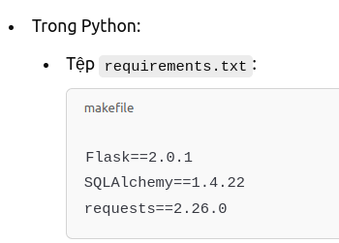
12 factor app
2. Dependencies
Khai báo rõ ràng các phụ thuộc
  1 microservice cần được khai báo rõ ràng các phụ thuộc bên ngoài (ví dụ qua pom.xml)
  Mỗi microservice nên chạy trong 1 môi trường độc lập chỉ chứa các phụ thuộc cần (ví dụ trong container).
  Không dựa vào hệ thống: như hệ điều hành, thư viện mặc định, global, …
Nên tránh:
  Không khai báo phụ thuộc hoặc khai báo không cụ thể version
  Hoặc cài đặt thư viện bằng tay, không thông qua trình quản lý gói
  Chạy chung nhiều microservice trong cùng 1 môi trường

Slide 17
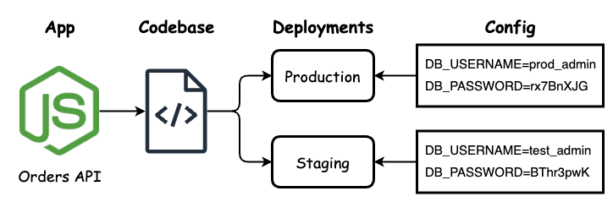
12 factor app
3. Cấu hình - lưu trong biến môi trường
Cấu hình là các thiết lập bên ngoài giúp ứng dụng hoạt động trên nhiều môi trường khác nhau, ví dụ DB_URL, DB_USERNAME, DB_PASSWORD, …
Nên lưu cấu hình trong biến môi trường (Environment Variables) để dễ thay đổi, dùng cho nhiều môi trường
Nên tránh:
  Lưu cấu hình trong các file config hoặc mã nguồn của ứng dụng

Slide 18
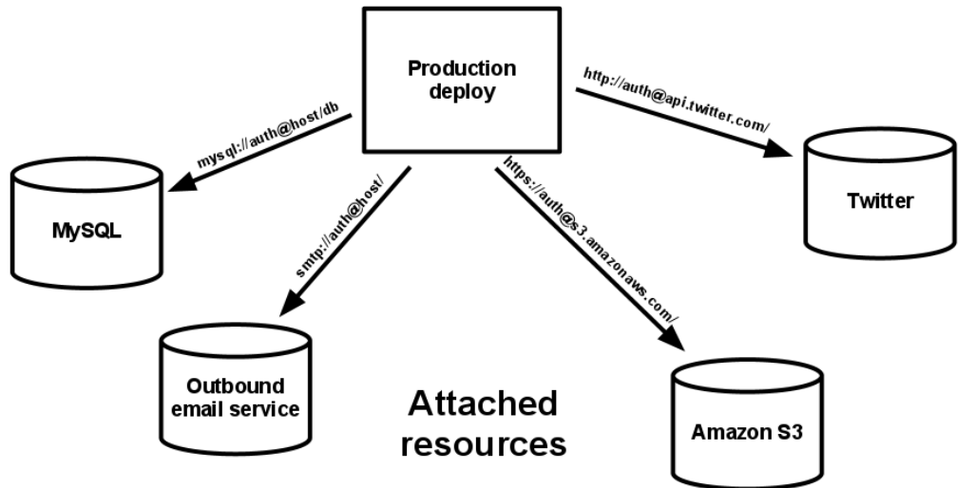
12 factor app
4. Backing services - Đối xử như 1 phần bên ngoài ứng dụng
Backing services: là các dịch vụ phụ trợ cho ứng dụng như Database, Cache, Storage bên ngoài, …
Các backing services này nên coi là bên ngoài ứng dụng, ứng dụng không nên phụ thuộc vào đại chỉ có định hoặc loại cố định, việc thay thế dịch vụ phụ trợ phải dễ dàng mà không cần thay đổi mã nguồn.
Nên tránh:
  Gắn chặt với 1 dịch vụ cụ thể như IP cố định hoặc version cố định

Slide 19
12 factor app
5. Tách biệt build, release, run
Tác biệt các giai đoạn build (mã nguồn -> file thực thi hoặc image), release (kết hợp build + config dựa vào từng môi trường), run (chạy app trên môi trường cụ thể)
Nên tránh:
  Chạy ứng dụng trực tiếp từ mã nguồn, với file cấu hình
6. Processes: chạy app trong 1 hoặc nhiều stateless processes
Mỗi 1 microservice chạy bằng 1 câu lệnh riêng biệt
Stateless process: mỗi tiến trình lưu thông tin ra môi trường bên ngoài (database, cache), việc phục vụ 1 request không phụ thuộc request trước đấy, tiến trình có thể bật/tắt dễ dàng
Nên tránh:
  Gom chung các microservice vào 1 tiến trình
  Tiến trình lưu quá nhiều thông tin trong bộ nhớ của mình
  Các tiến trình phụ thuộc vào nhau, không bật/tắt độc lập được

Slide 20
12 factor app
7. Port Binding
Ứng dụng nên tự lắng nghe port ra bên ngoài chứ không nên phụ thuộc vào các máy chủ web như apache hoặc nginx.
Việc sử dụng port nào nên được cấu hình qua các thông số biến môi trường.
Nên tránh:
  Phụ thuộc chặt chẽ vào thành phần khác để publish dịch vụ ra ngoài như apache hoặc nginx hoặc tomcat
8. Concurrency: chạy các process khác nhau cho các thành phần khác nhau
Mỗi một công việc trong ứng dụng được thực hiện bởi các process cụ thể, ví dụ web process xử lý HTTP, worker process xử lý tác vụ nền. Từ đó có thể scale các process độc lập nhau.
Nên tránh:
  Gom chung nhiều loại công việc trong 1 process => khó mở rộng

Slide 21
12 factor app
9. Disposability: Khởi động nhanh và tắt an toàn
Ứng dụng nên được thiết kế có thời gian khởi động nhanh (tính bằng s) để giảm thời gian downtime, dễ dàng scale.
Ứng dụng nên xử lý tín hiệu tắt 1 cách an toàn, để có thể hoàn thành công việc đang xử lý, giải phóng tài nguyên tránh việc làm lỗi dữ liệu.
Nên tránh:
  Đóng gói ứng dụng cồng kềnh làm khởi động lâu. Không xử lý tín hiệu tắt làm lỗi dữ liệu
10. Dev/Prod tương tự
Giữ cho các môi trường dev/stag/prod càng giống nhau càng tốt về cách triển khai, công cụ và công nghệ, cấu hình môi trường để dễ triển khai cũng như vận hành.
Nên tránh:
  Các môi trường sử dụng công nghệ khác nhau (ví dụ dev dùng mysql standalone, prod dùng mysql cluster), dev dùng sql lite, prod dùng Postgre sql, …

Slide 22
12 factor app
11. Logs: Xử lý log như luồng sự kiện
Ứng dụng không nên tự quản lý log (ghi log ra file, rotate log) mà nên xử lý như luồng sự kiện gửi đến stdout hoặc stderr. Và sử dụng các công cụ khác như Elasticsearch, Fluentd để xử lý log. Ứng dụng nên ghi log với định dạng phù hợp để dễ parse (ví dụ json)
Nên tránh:
  Ứng dụng tự quản lý ghi log ra file, tự quy định format log riêng.
12. Admin Processes: chạy các tác vụ vận hành 1 lần tạm thời
Các tác vụ quản trị như update schema database nên được tách ra các lệnh tạm thời, sử dụng cùng môi trường với mã nguồn, thực hiện thông qua cli.
Nên tránh:
  Chạy tác vụ quản trị song song, đồng thời với process của ứng dụng.

